Slide 1
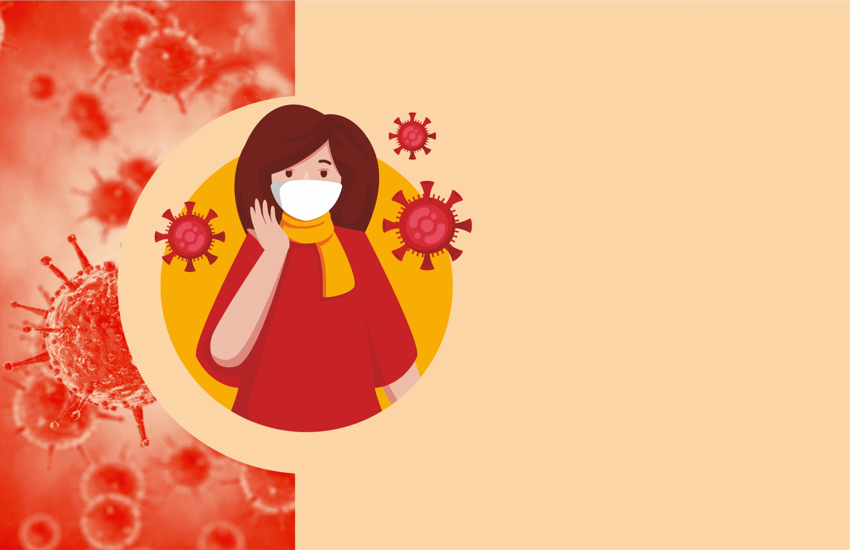
Профилактика
ОРВИ, гриппа и
коронавирусной
инфекции
для учащихся 5-11 классов
Поздеева О.С., главный внештатный специалист-эксперт
по инфекционным заболеваниям у детей МЗ УР
БУЗ УР «РЦМП «Центр общественного здоровья» МЗ УР»

Slide 2
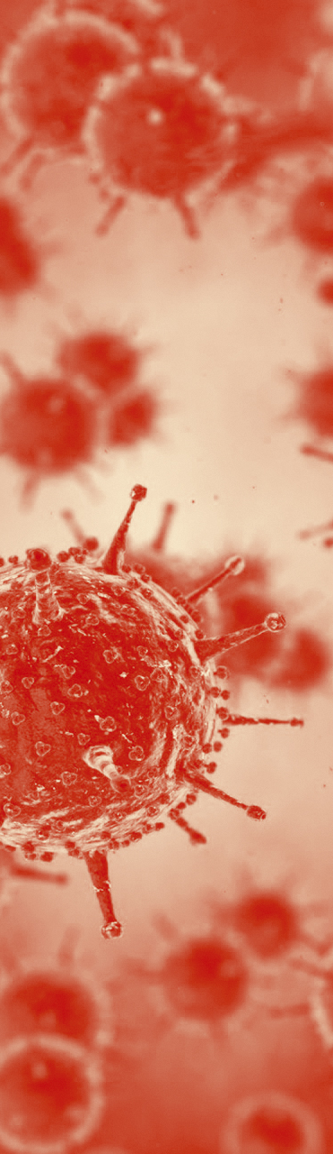
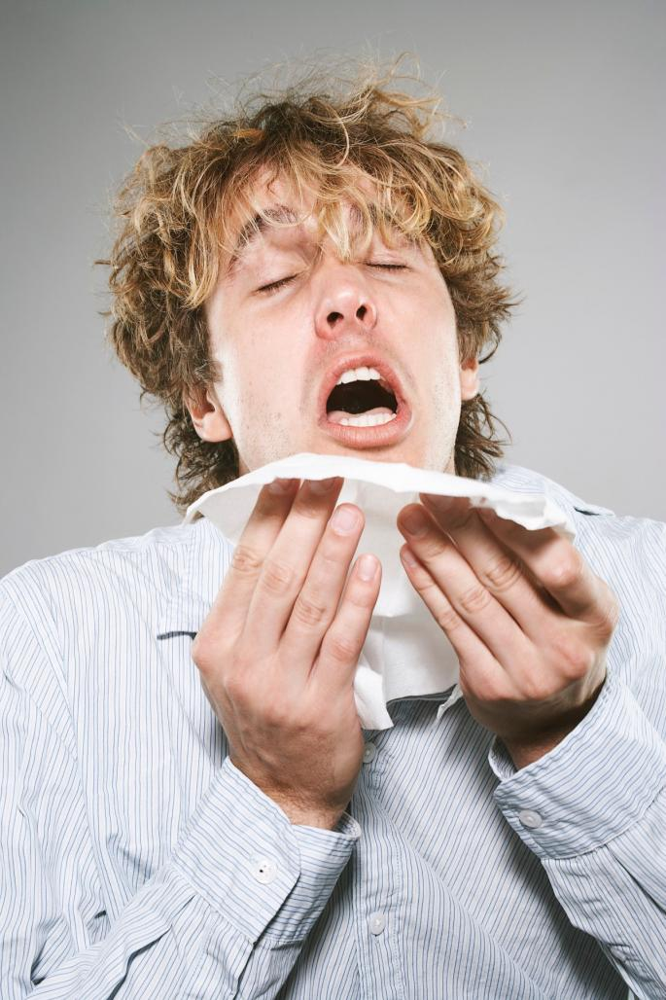
Что такое ОРВИ?
ОРВИ – группа инфекционных заболеваний, которые вызываются вирусами. При ОРВИ происходит воспаление дыхательных путей, что проявляется кашлем, болью в горле, насморком и др. симптомами. Воспаление дыхательных путей сопровождается синдромом общей интоксикации (повышенная температура тела, головная боль и др.). Заражение происходит при вдыхании воздуха с мельчайшими капельками слюны и мокроты, выделяемыми больными при кашле и чихании. Такой путь передачи называется воздушно-капельным.

Slide 3
СИМПТОМЫ ОРВИ:
Симптомы болезни могут отличаться в зависимости от вируса, возраста, наличия хронических болезней и сделанных ранее прививок.
Симптомы могут включать в себя:
недомогание,
озноб,
повышение температуры тела,
насморк,
чихание,
заложенность носа,
заложенность пазух носа,
боль в горле,
охриплость голоса,
кашель,
головную боль,
боль в мышцах,
боль в ухе или ушах,
покраснение глаз
судороги

Slide 4
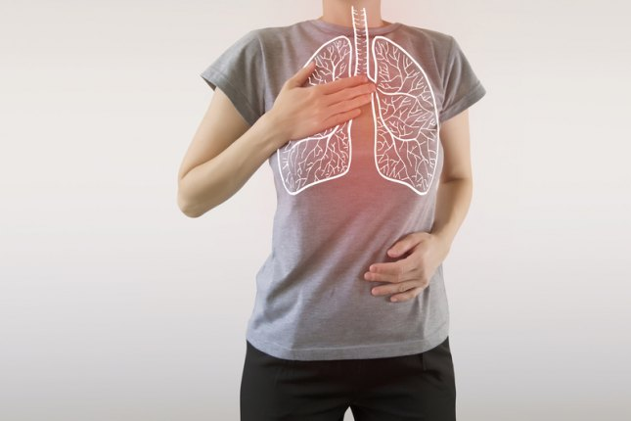
Что такое грипп?
Грипп — острое инфекционное заболевание дыхательных путей, вызываемое вирусом гриппа. Входит в группу острых респираторных вирусных инфекций (ОРВИ). Периодически распространяется
в виде эпидемий.
Может протекать как в форме инфекции верхних дыхательных путей, так и в форме инфекции нижних дыхательных путей. У большинства людей симптомы гриппа проходят в течение недели. Но грипп может приводить к осложнениям и смерти, особенно у людей из групп риска (например, людей с хроническими заболеваниями).

Slide 5
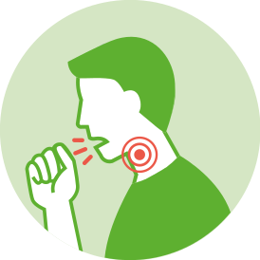
СИМПТОМЫ ГРИППА:
Симптомы начинаются обычно с резкого подъёма температуры тела (до 38 °C - 40 °C), которая сопровождается :
ознобом
болями в мышцах, ломотой в теле
головной болью,
слабостью, чувством усталости
сухостью в носу и глотке
сухим кашлем

Slide 6
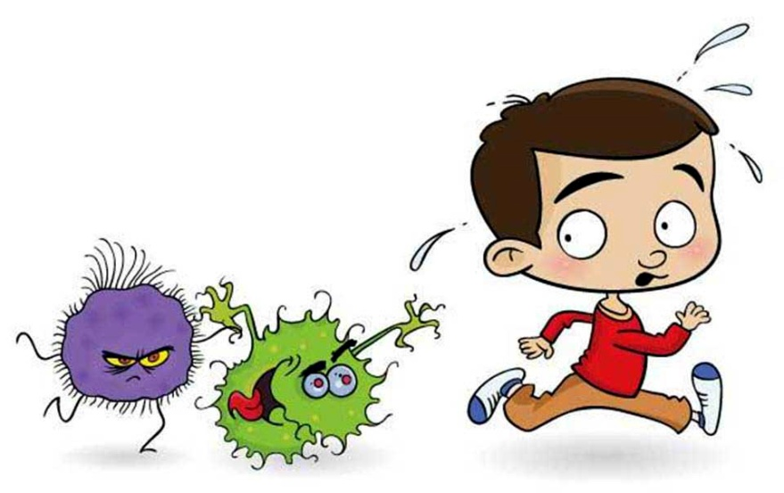
Основные пути передачи гриппа:
- по воздуху с капельками слюны и мокроты, выделяемыми больными при кашле и чихании.
- по воздуху с частицами пыли, на которых осели вирусы.
- при контакте с больными при рукопожатии, обмене предметами личной гигиены (носовой платок, полотенце) и другими предметами быта (посуда, телефон, карандаши, игрушки и т.д.).
Источником инфекции
является больной человек.
Воздушно-
капельный
Воздушно-
пылевой
Контактно-
бытовой

Slide 7
От заражения гриппом, т.е. от проникновения вируса в организм, до развития болезни проходит
несколько дней (1-7 дней) – этот период
называется инкубационный.
В это время вирус циркулирует в крови и отравляет организм своими продуктами жизнедеятельности.
При развитии гриппа наиболее заразным больной становится в первые 2-5 суток. В некоторых случаях период заразности может удлиниться до 10-го дня.

Slide 8
ОТЛИЧИЯ ГРИППА ОТ ДРУГИХ ОРВИ
Симптом Грипп Простуда
Начало острое (часы) продолжительное
Температура тела резкий подъём около 37 ℃, до 39-40 ℃ редко выше 38,5 ℃
Головная боль выраженная невыраженная
Боли в мышцах характерны нехарактерны и суставах
Насморк нехарактерен характерен
Боль в горле нехарактерна характерна при глотании
Кашель сухой нехарактерен

Slide 9
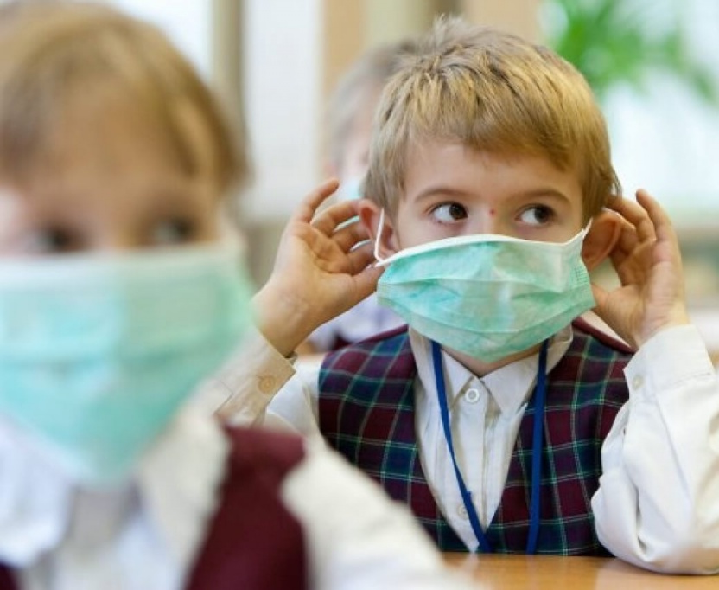
Профилактика ОРВИ и гриппа
Выделяют
2 вида профилактики:
Специфическая
профилактика
Неспецифическая
профилактика

Slide 10
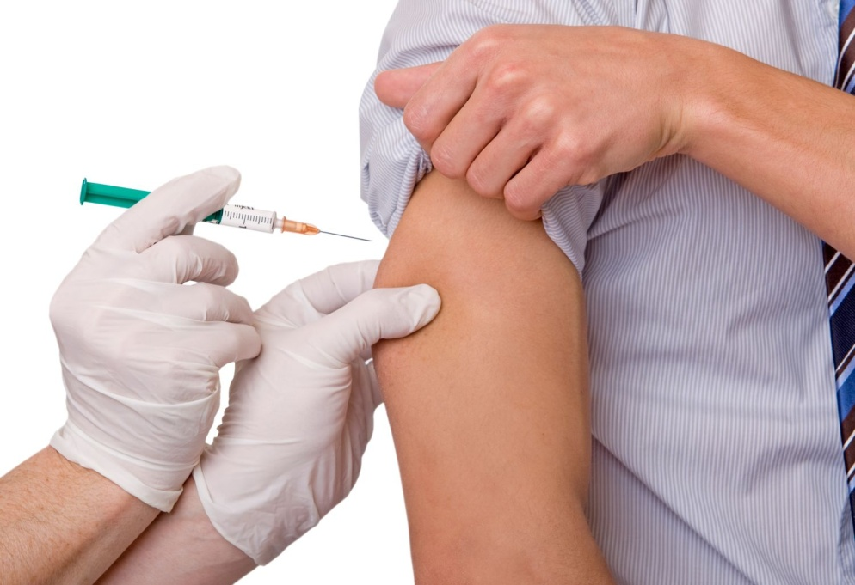
СПЕЦИФИЧЕСКАЯ ПРОФИЛАКТИКА
Основным методом специфической профилактики гриппа является активная иммунизация – вакцинация. Вакцина стимулирует организм к выработке антител, которые предотвращают размножение вирусов и инфицирование организма.
Вакцинацию лучше проводить осенью, поскольку эпидемии гриппа бывают между ноябрем и мартом.

Slide 11
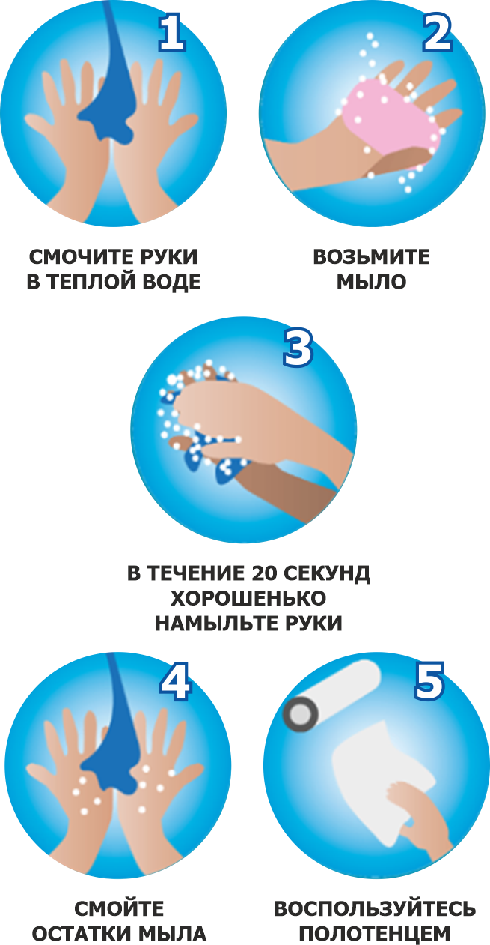
НЕСПЕЦИФИЧЕСКАЯ
ПРОФИЛАКТИКА
1. Соблюдайте личную гигиену.
Мойте руки с мылом вернувшись домой, перед едой, после посещения туалета.
После соприкосновений с ручками дверей, поручнями в общественных местах, обработать руки антисептиком или тщательно их вымыть.
Необходимо избегать рукопожатий в этот период. Не трогать немытыми руками нос, глаза, рот.

Slide 12
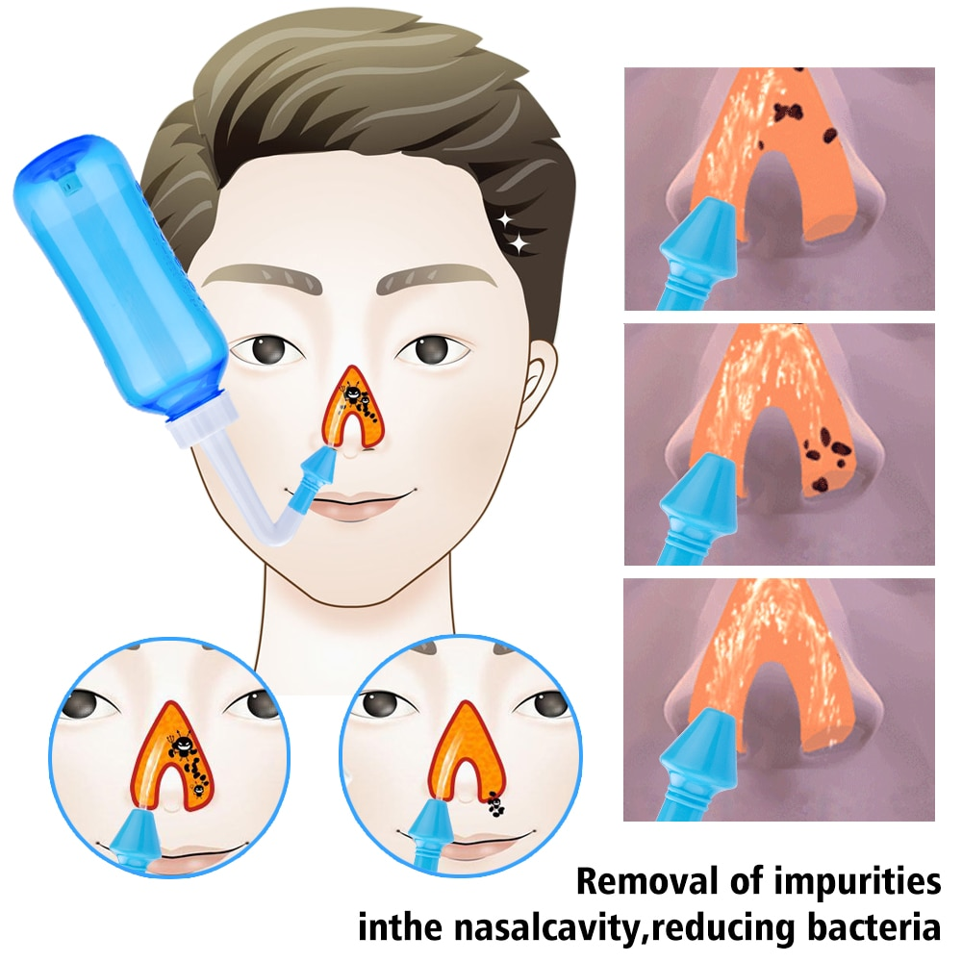
2. Промывайте нос.
Даже если вы не умеете этого делать, пришла пора учиться. Сейчас многие доктора советуют увлажнять или промывать нос в период эпидемий. Это можно сделать при помощи солевого раствора (на литр воды 1 ч.ложка соли) или специальными соляными спреями, которых в аптеках множество.

Slide 13
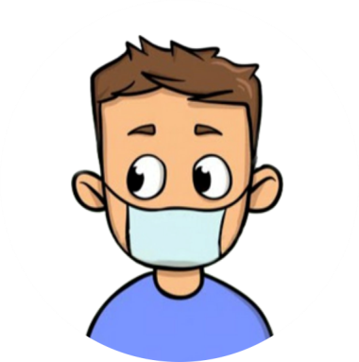
Правила использования медицинской маски:
3. Надевайте маску.
Причем надевать ее как раз стоит больному человеку, чтобы исключить попадание в пространство крупных частиц слюны при кашле и чихании.

Slide 14
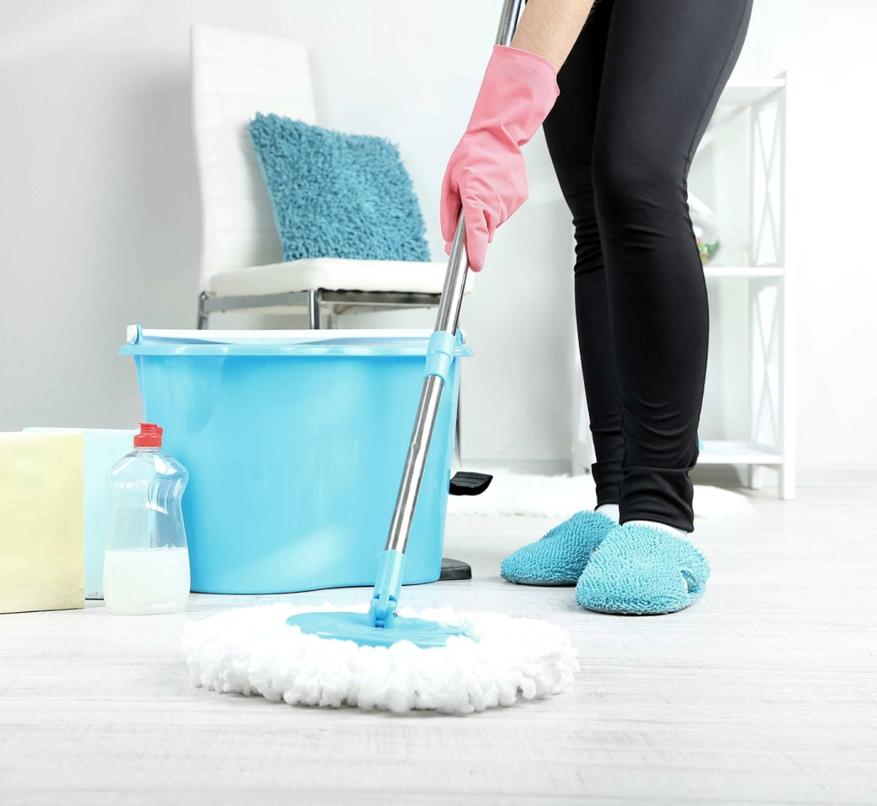
4. Тщательно убирайтесь в помещении.
Вирус любит теплые и пыльные помещения, поэтому стоит уделить время влажной уборке и проветриванию.

Slide 15
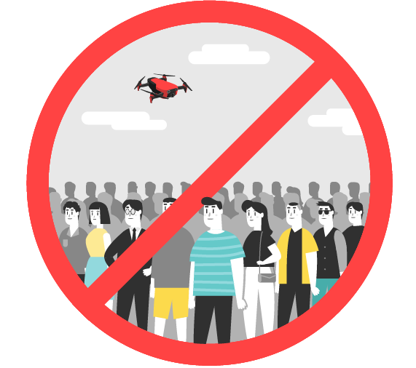
5. Избегайте мест массового скопления людей.
В этот период лучше воздержаться от походов в театр, цирк, кафе и прочие места, где могут оказаться инфицированные люди и где шанс заразиться вирусом высок.

Slide 16
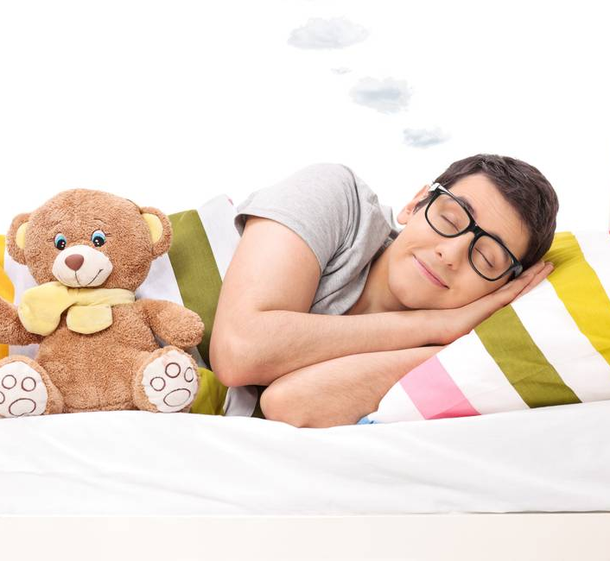
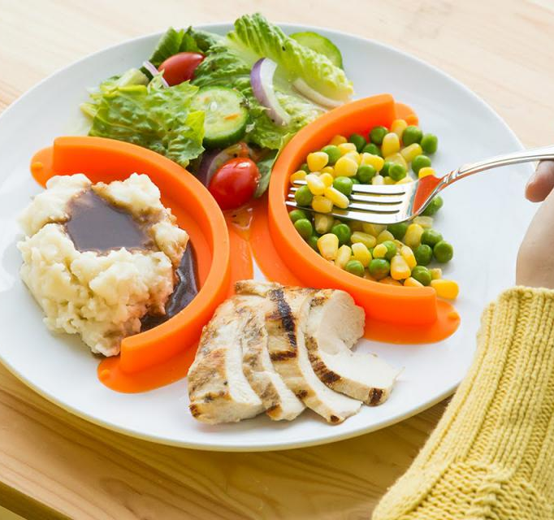
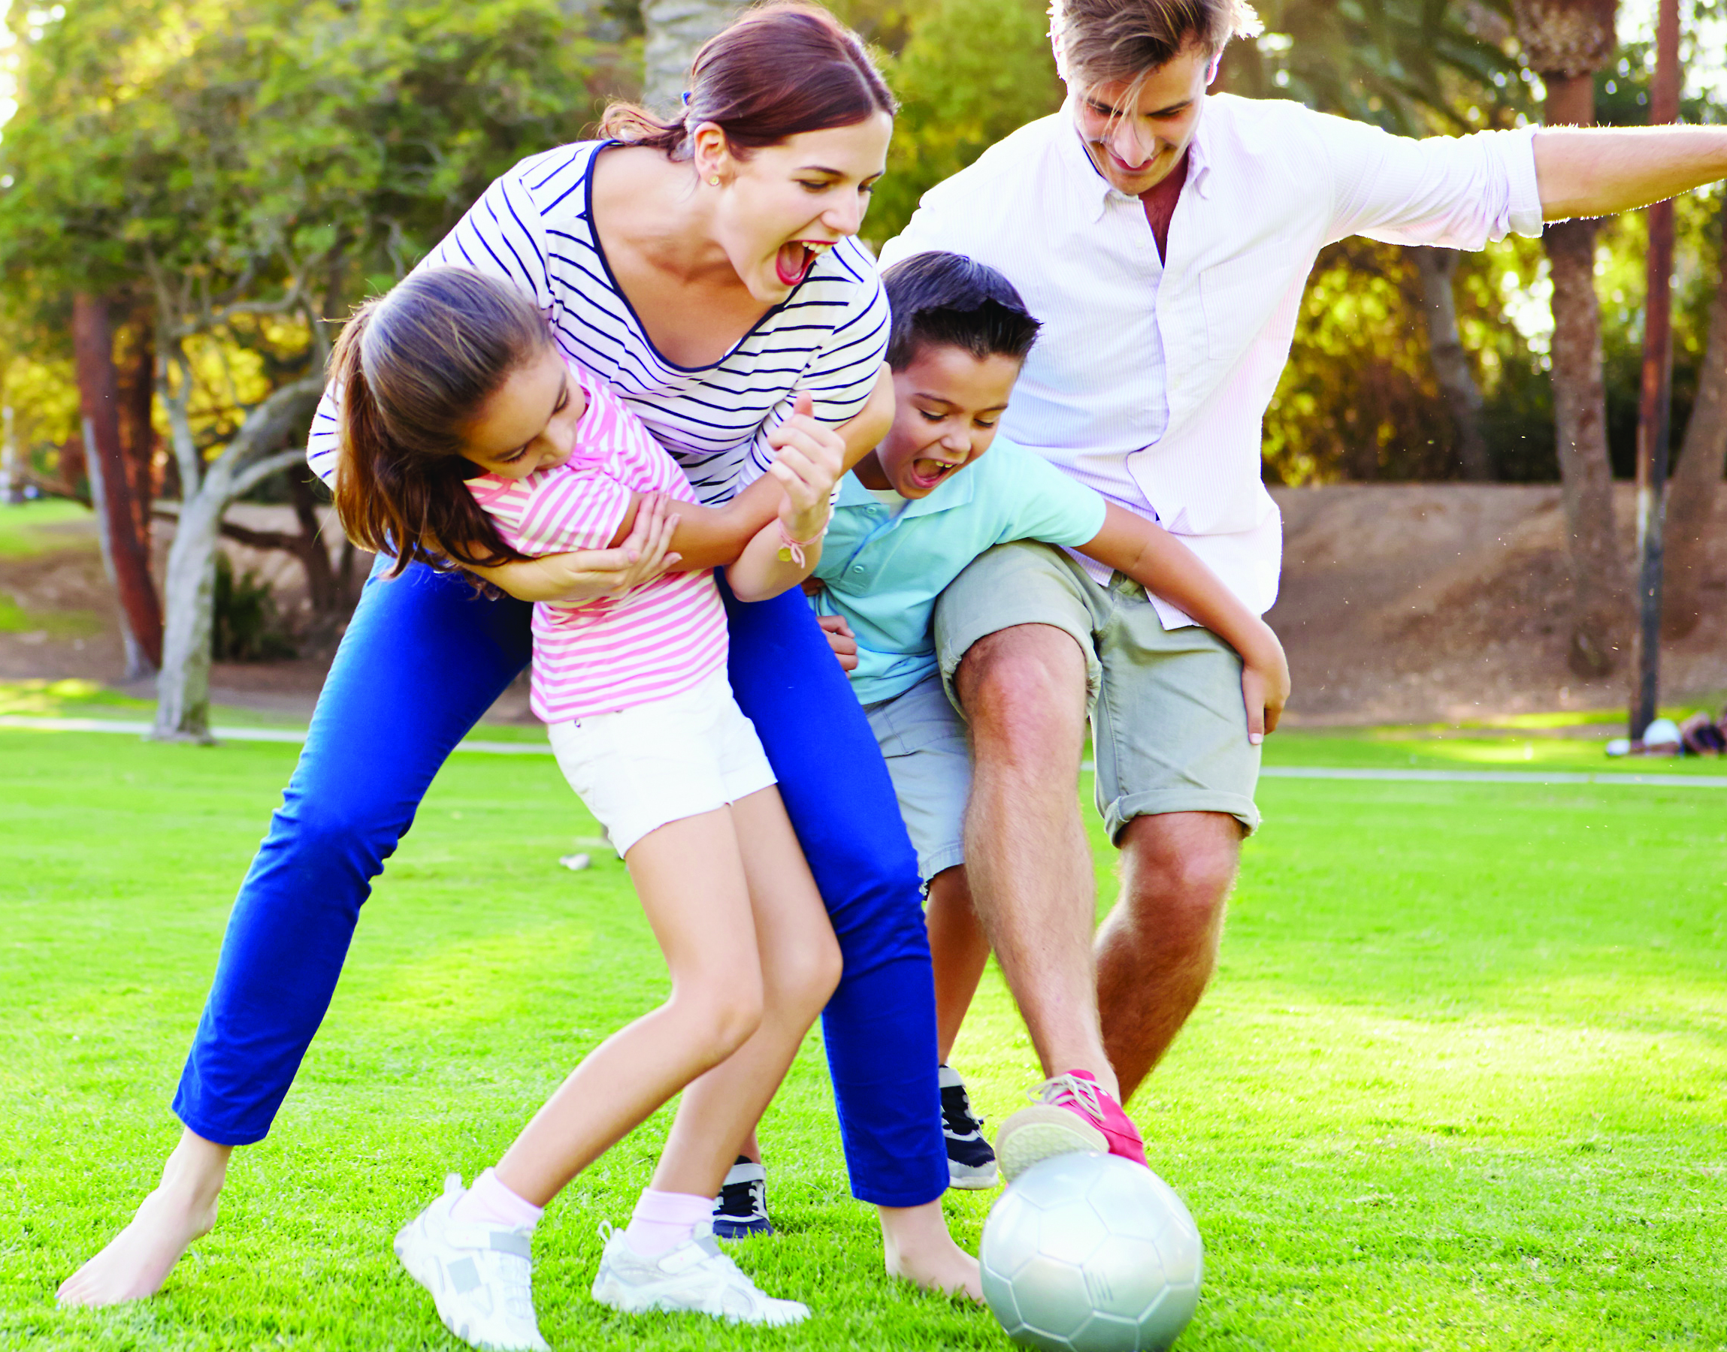
6. Соблюдайте другие меры неспецифической
профилактики:
здоровый образ жизни, сбалансированное питание, занятия физкультурой, здоровый сон, прогулки на свежем воздухе и т.д.

Slide 17
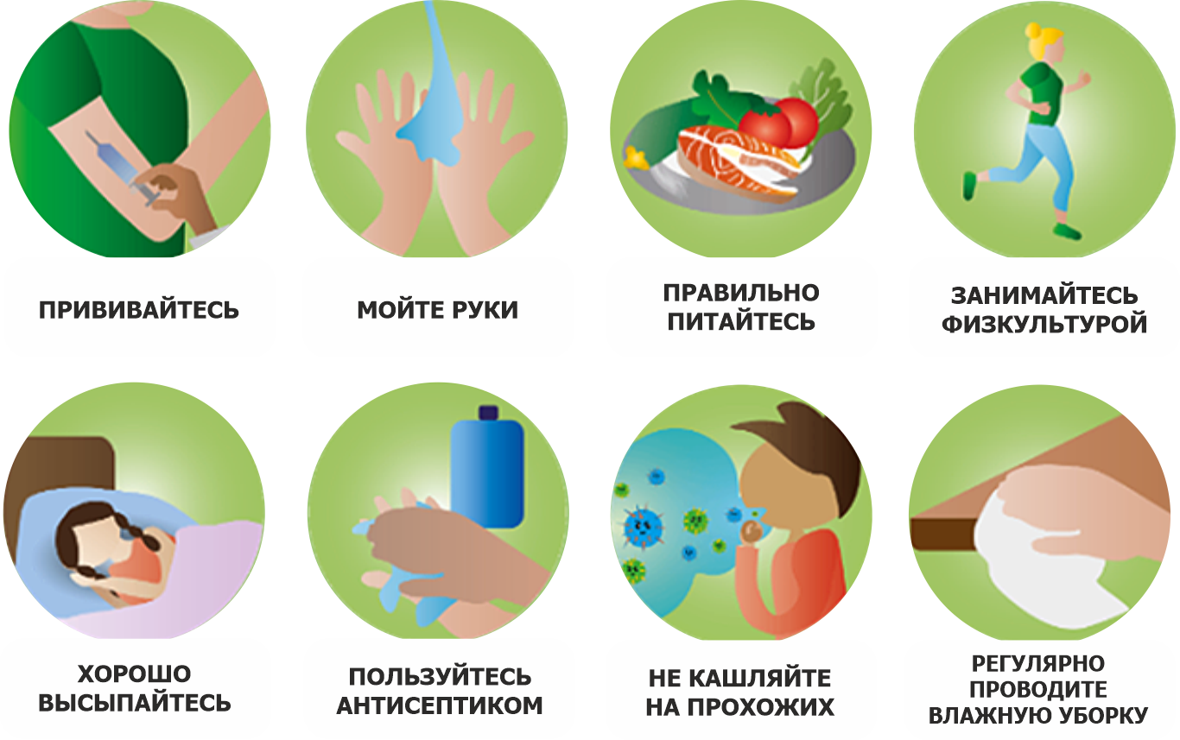
Ваш персональный план профилактики:

Slide 18
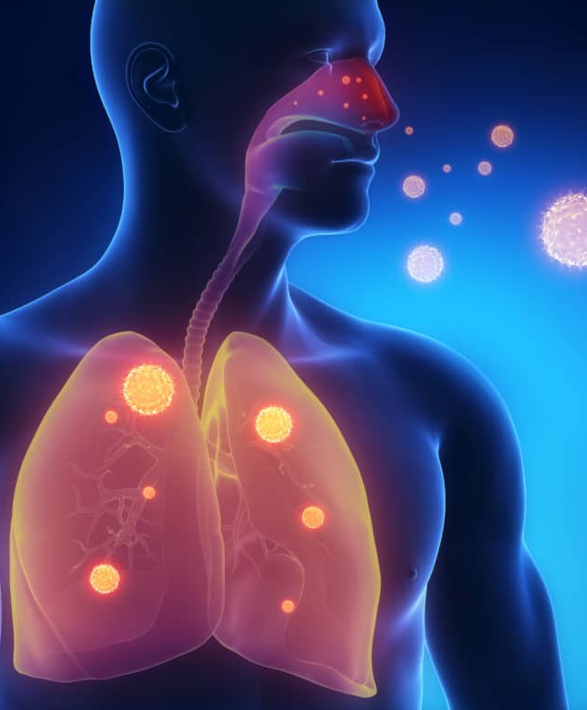
Что такое
коронавирусная инфекция?
Коронавирусная инфекция — острое инфекционное заболевание вирусной природы, которое характеризуется умеренно выраженной интоксикацией и преимущественным поражением дыхательной системы.

Slide 19
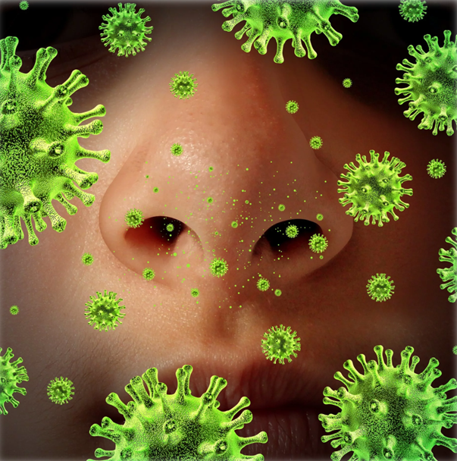
Вирус главным образом передается воздушно-капельным путем в результате вдыхания капель, выделяемых из дыхательных путей больного: например, при кашле или чихании, а также капель слюны или выделений из носа. Также он может распространяться, когда больной касается любой загрязненной поверхности, например, дверной ручки. В этом случае заражение происходит при касании рта, носа или глаз грязными руками.

Slide 20
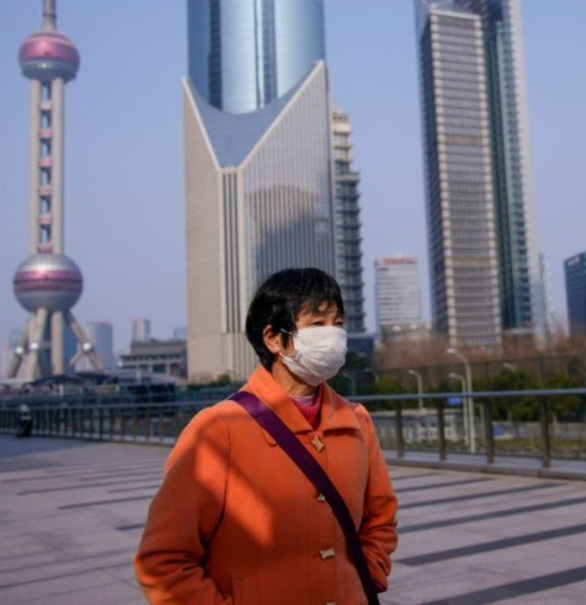
Коронавирус — семейство вирусов, включающее 43 вида РНК-содержащих вирусов, объединённых в два подсемейства которые поражают млекопитающих,
включая человека, птиц и земноводных. Название связано со строением вируса, шиповидные отростки которого напоминают солнечную корону.
Известно 7 коронавирусов, поражающих человека.
SARS-CoV-2 — вирус, вызвавший пандемию пневмонии нового типа COVID-19.
Распространение вируса SARS-CoV-2 началось с китайского города Ухань. В 2019 году там произошла мощная вспышка этого заболевания.

Slide 21
СИМПТОМЫ КОРОНАВИРУСА:
К наиболее распространенным симптомам COVID-19 относятся:
повышение температуры тела;
сухой кашель;
утомляемость.
К более редким симптомам относятся:
боли в суставах и мышцах,
заложенность носа,
головная боль,
конъюнктивит (воспаление слизистой оболочки глаза),
боль в горле,
диарея,
потеря вкусовых ощущений или обоняния,
сыпь и изменение цвета кожи на пальцах рук и ног.

Slide 22
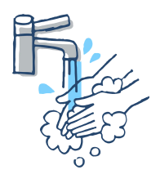
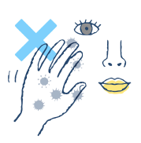
Профилактика коронавируса:
Мойте руки
Мойте руки с мылом после посещения улицы, туалета, перед каждым приемом пищи. Если нет возможности помыть руки, используйте влажные антисептические салфетки, гели, спреи.
Не прикасайтесь к лицу немытыми руками
Не подносите руки к носу и глазам. Быстрее всего вирус попадает в организм через слизистые оболочки.

Slide 23
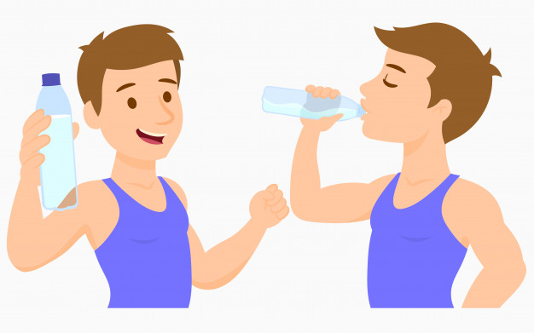
Профилактика коронавируса:
Избегайте мест большого
скопления людей
Избегайте необязательных поездок в общественном транспорте и не ходите в места массового
скопления людей.
Не пейте воду и напитки из чужой посуды, пластиковой бутылки.

Slide 24
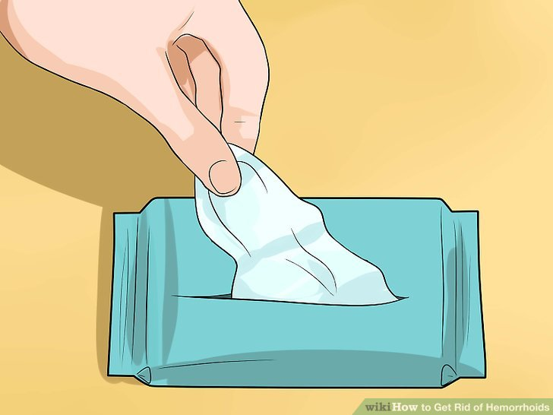
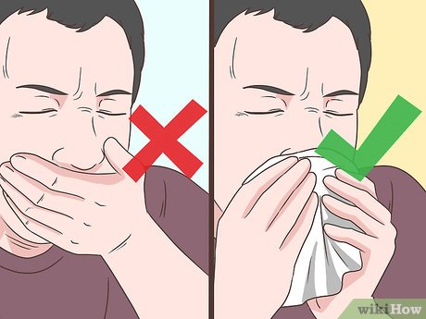
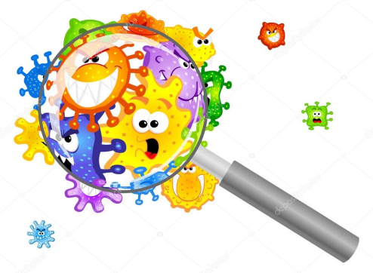
Профилактика коронавируса:
Обрабатывайте антисептическими салфетками вещи, которые были с вами вне дома (сумка, мобильный телефон, книга).
При кашле и чихании прикрывайте рот и нос одноразовой салфеткой, после этого сразу ее выбрасывайте.

Slide 25
У вас повысилась температура,
появились одышка и кашель?
Cообщите о появившихся симптомах родителям или учителю,
они вызовут врача!

Slide 26
Будьте здоровы!
Берегите себя и своих близких!

